Slide 1


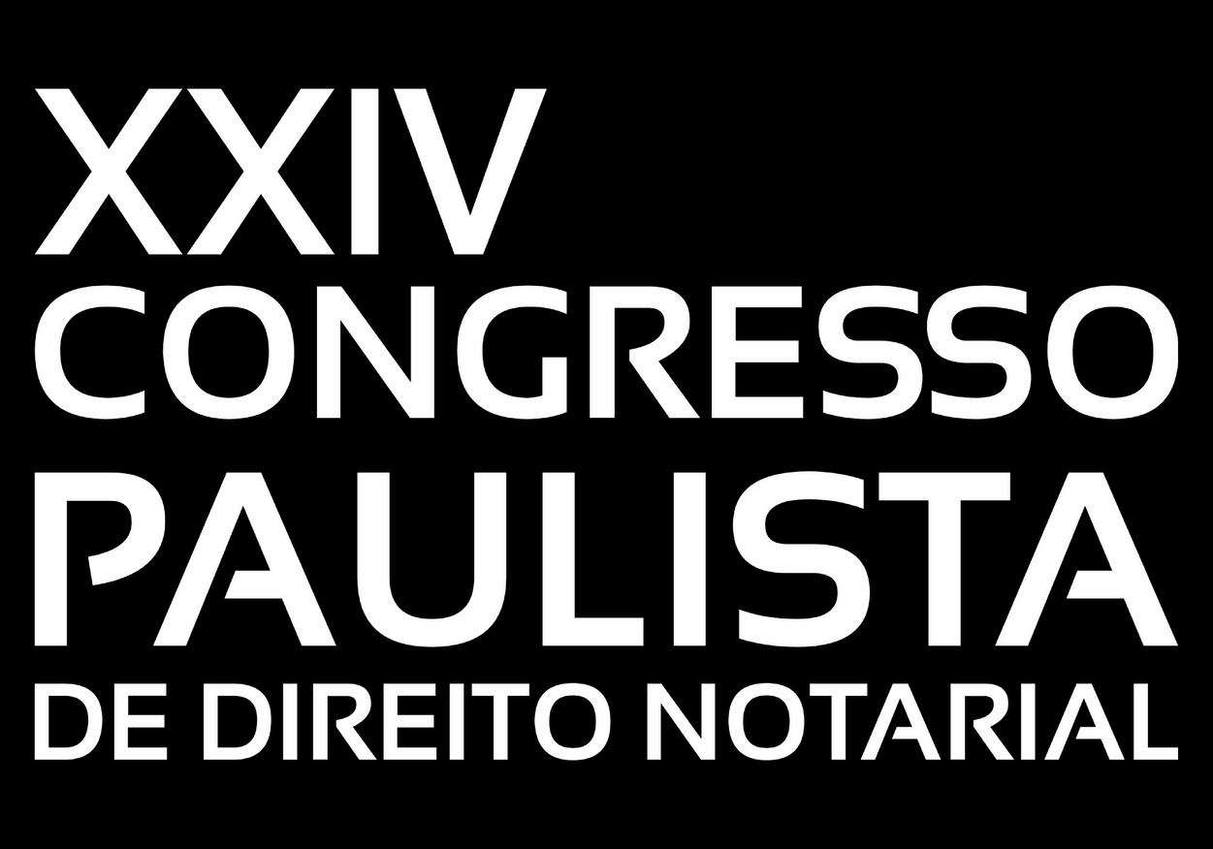

PLANEJAMENTO SUCESSÓRIO
TESTAMENTO E OS LIMITES À LIBERDADE DE TESTAR.
CARLOS FERNANDO BRASIL CHAVES

Slide 2


Art. 1.857 - Toda pessoa capaz pode dispor, por testamento, da totalidade dos seus bens, ou de parte deles, para depois de sua morte.
§ 1º A legítima dos herdeiros necessários não poderá ser incluída no testamento.

Slide 3
Teoria do Ordenamento Jurídico e Escada Ponteana
PLANO DE EFICÁCIA
PLANO DE VALIDADE
PLANO DE EXISTÊNCIA

Slide 4
OBSTAR TESTAMENTO:
1º - Tabelião estaria adentrando à manifestação de vontade, que é soberana.
2º - Tabelião impedindo o autor da herança de dispor livremente.

Slide 5
NESSE SENTIDO, A EXCLUSÃO DE HERANÇA POR INDIGNIDADE E CAUSAS DE DESERDAÇÃO:
Art. 1.814 - São excluídos da sucessão os herdeiros ou legatários:
I - que houverem sido autores, co-autores ou partícipes de homicídio doloso, ou tentativa deste, contra a pessoa de cuja sucessão se tratar, seu cônjuge, companheiro, ascendente ou descendente;
II - que houverem acusado caluniosamente em juízo o autor da herança ou incorrerem em crime contra a sua honra, ou de seu cônjuge ou companheiro;
III - que, por violência ou meios fraudulentos, inibirem ou obstarem o autor da herança de dispor livremente de seus bens por ato de última vontade.

Slide 6
E SE ULTRAPASSAR ?
Art. 1.967 - As disposições que excederem a parte disponível reduzir-se-ão aos limites dela, de conformidade com o disposto nos parágrafos seguintes.
§ 1º Em se verificando excederem as disposições testamentárias a porção disponível, serão proporcionalmente reduzidas as quotas do herdeiro ou herdeiros instituídos, até onde baste, e, não bastando, também os legados, na proporção do seu valor.
§ 2º Se o testador, prevenindo o caso, dispuser que se inteirem, de preferência, certos herdeiros e legatários, a redução far-se-á nos outros quinhões ou legados, observando-se a seu respeito a ordem estabelecida no parágrafo antecedente.

Slide 7
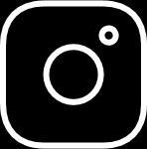
OBRIGADO!
@CARTORIOCAMPINAS.BRASILCHAVES

